Slide 1
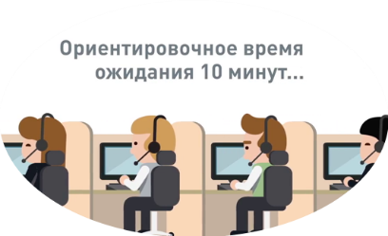
Решение для оптимизации работы регистратуры в рамках программы
«Бережливая Поликлиника»

Slide 2
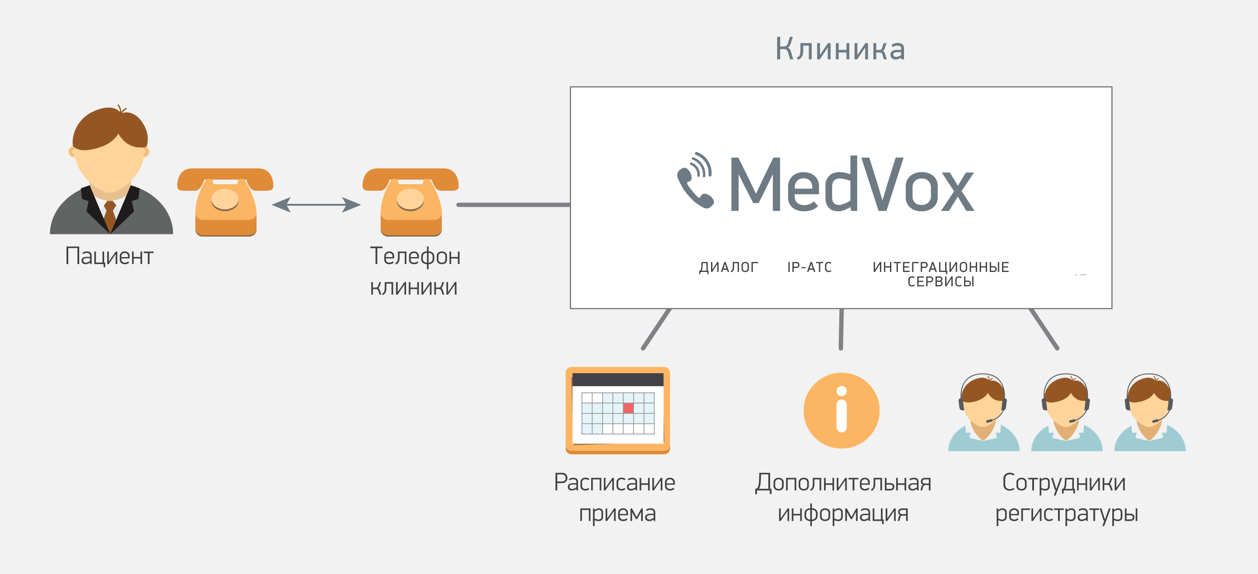
Голосовая платформа
Голосовая платформа для медицинских организаций – это «роботы-операторы», предназначенные для обработки входящих и осуществления исходящих звонков.
2

Slide 3
Проект «Бережливая поликлиника»
Задача проекта сделать медицину доступнее, а значит она призвана устранить следующие проблемы:
Сложно дозвониться в поликлинику
Сложно записаться на прием
Отсутствие доступного для понимания расписания работы врачей
Невыполнение плана по охвату населения подлежащего Диспансеризации
3

Slide 4
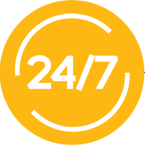
Запись на приём
Система записывает круглосуточно и без выходных
Система помогает пациентам точно и эффективно получить нужную информацию
Идентификация пациентов по дате рождения, ФИО, номеру документа
Система работает с расписанием в реальном времени и предлагает только доступное для записи время
Система предлагает участкового врача при наличии прикрепления
4

Slide 5
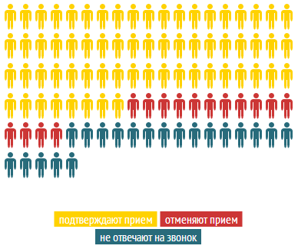
Подтверждение приема
Система дает организации:
От 5% до 10% выявленных отмен,
Наполняемость расписания увеличивается на 5%,
Количество пропущенных приемов сокращается на 3-5%.
54% освободившихся слотов заполняются вновь,
при этом 16% – из листа ожидания.
5

Slide 6
Диспансеризация
Обзвон с приглашением на диспансеризацию
Выполнение плана по диспансеризации
Более 50% опрошенных соглашаются пройти диспансеризацию
Только 13% отказываются от прохождения
Более 10% выявленных устаревших данных
10%
Устаревших
данных
>50% соглашаются пройти диспансеризацию
6

Slide 7
Ростовская КБ ФГБУЗ «ЮОМЦ ФМБА»
В случае отказа ячейки в расписании освобождаются и до 90% используются повторно. В день робот совершает от 300 до 500 звонков. Для их выполнения в диапазон времени с 9:00 до 21:00 часа требуется 8 операторов, работающих в две смены (по четыре в каждую смену). Сейчас же все это выполняется без привлечения человеческого ресурса.
7

Slide 8
Экономический эффект
Примеры результатов внедрения прототипа(MedVox)
Клиент | Без MedVox (₽) (Расходы в месяц) | С MedVox (₽) (Расходы в месяц) | Выгода | Стоимость (₽) | Экономия в год (₽)
 | 3 000 000 (телефония + ФОТ операторов) | 950 000 (телефония + ФОТ оставшихся операторов) | +68% экономия расходов + 1 020 000₽ (повторных записей в освободившиеся часы приемы врачей) | 4 000 000 (26 каналов; 900 тыс. ₽. внедрение (разово)) – первый год 620 тыс. ₽ – второй год | +20,6 млн (1й год) +24,0 млн (2й год)
 | 21 000 (телефония + ФОТ операторов) | 12 000 (телефония – полностью заменяет операторов!) | +57% экономия расходов + 65 000₽ (повторных записей в освободившиеся часы приемы врачей) | 350 000 (1 канал; 100 тыс. р. внедрение (разово)) – первый год 50 000 – второй год | +630 тыс. (1й год) +1,0 млн (2й год)
В результате:
В гос. секторе в медицинских центрах посещаемость увеличилась в 2 раза (с 30% до 60%)
В частном секторе стоимость контакт-центра соответствующего размера сократили в 4 раза, и заполняемость бронированных записей увеличилась с 75% до 95%
8

Slide 9
Республика Северная Осетия
По программе «Бережливое Правительство», в РСО – Алания, благодаря внедрению Платформы MedVox, были автоматизированы:
Запись на приём к врачу
Напоминание о записи и подтверждение приёма
Приглашение на Диспансеризацию
Анкетирование по результатам приёма в МО
9

Slide 10
Засыпкина Ксения
+7 (910) 406-40-86
ksenia@s2snext.com
10

